Slide 1
冒險30
讓我們做歌詞產生器網路App ！

Slide 2
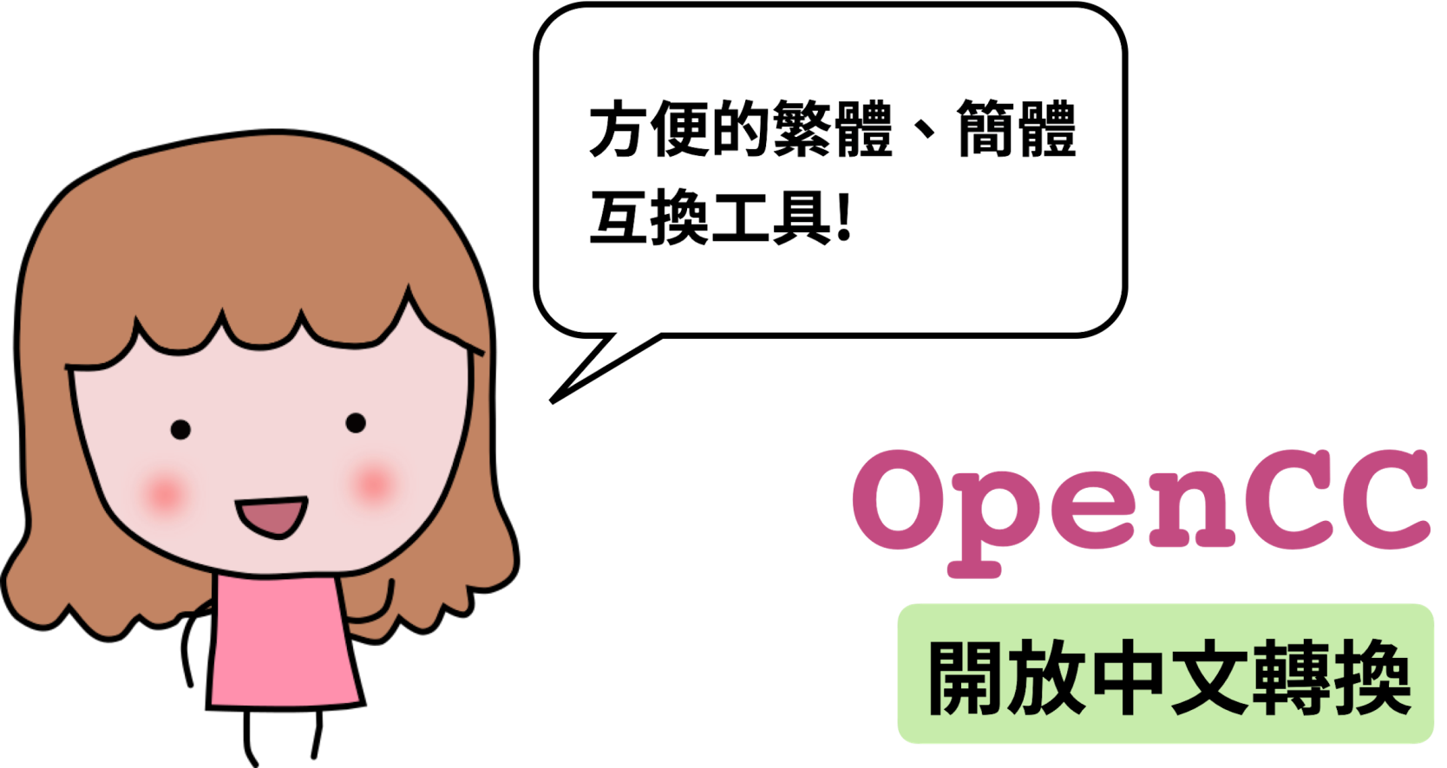
01 繁體簡體互換
支援各程式語言的 OpenCC 工具

Slide 3
01 繁體簡體互換
OpenCC 做簡繁轉換
安裝OpenCC套件
繁體字轉成簡體

Slide 4
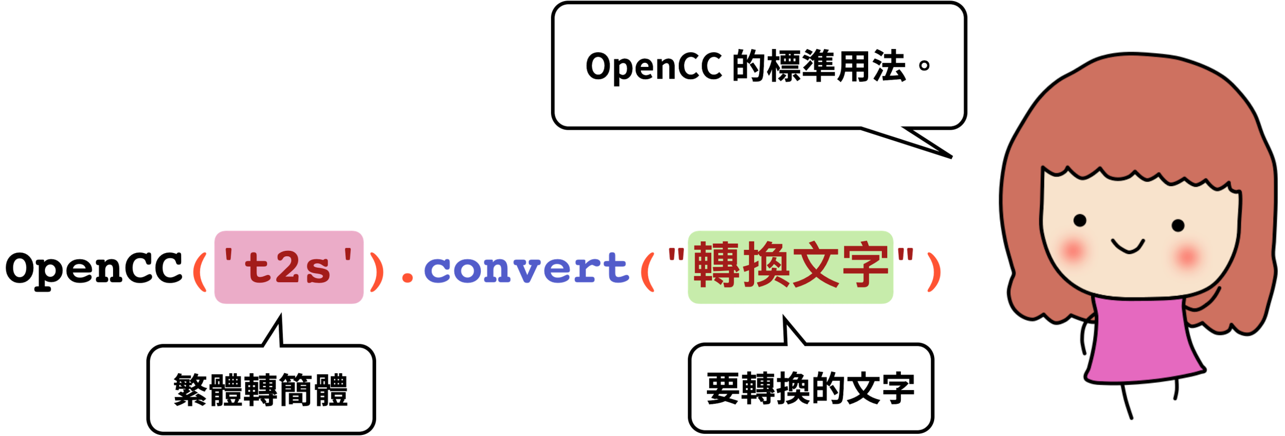
01 繁體簡體互換
OpenCC 做簡繁轉換

Slide 5
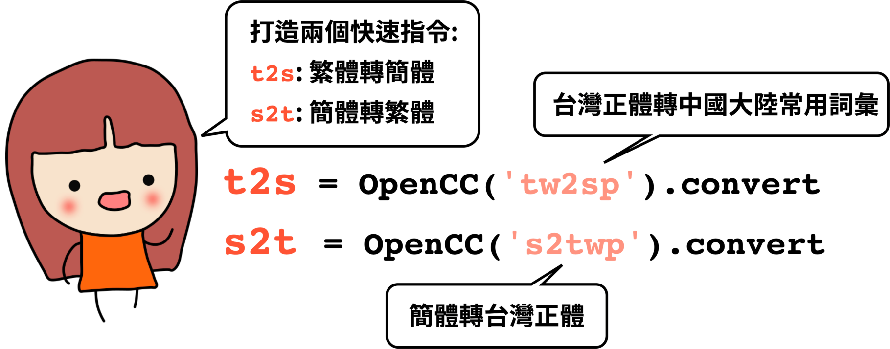
01 繁體簡體互換
快速指令做簡繁轉換
更多有趣的轉換:https://github.com/BYVoid/OpenCC

Slide 6
01 繁體簡體互換
快速指令做簡繁轉換
輕鬆又快速簡繁轉換!

Slide 7
02 中文版的一行文生成器
gpt2-mediumchinese 簡體中文模型
先把熟悉的transformers 跟 pipeline 讀進來
指定「簡體中文」模型

Slide 8
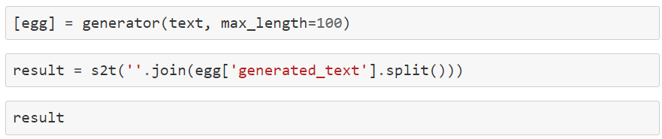
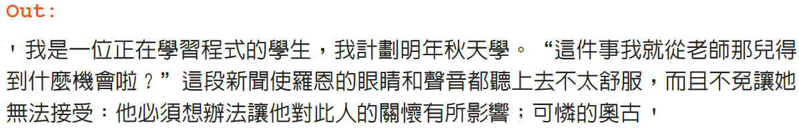
02 中文版的一行文生成器
簡體中文文本生成
生成不超過100字的段落

Slide 9
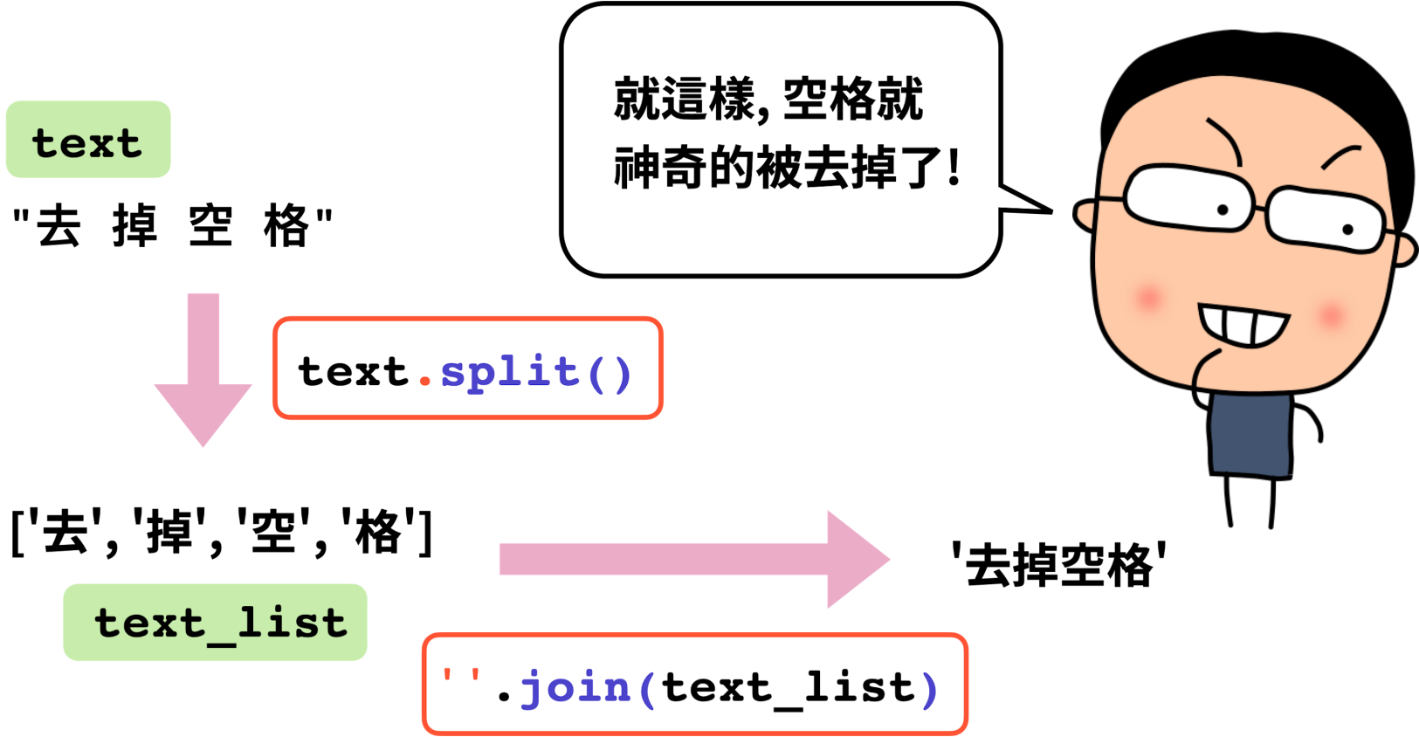
02 中文版的一行文生成器
split( ) :讓歐美語言模型在中文看起來比較順眼

Slide 10
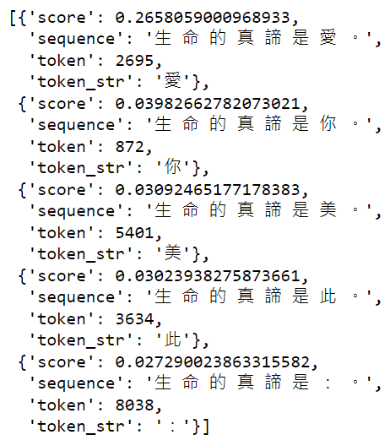
03 原版的 BERT 做中文填字
Google 的BERT 名門模型
用BERT做中文字洞填字
挖空的地方用[MASK] 表示
給候選字適合度"score"

Slide 11
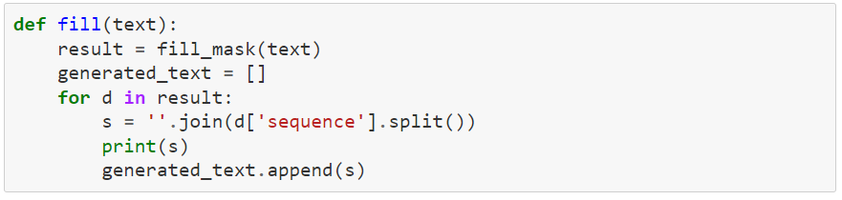
03 原版的 BERT 做中文填字
寫個函式幫我們把模型填空好的句子取出來
函式意義:
使用時要給函式一段文字，然後會用建立好的模型物件處理之後存成result。接著利用一個空的list 和for 迴圈將填好空格的句子，從結果中取出來。

Slide 12
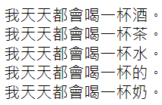

03 原版的 BERT 做中文填字
中文自動填字的函式
記得一定要給函式一段文字!

Slide 13
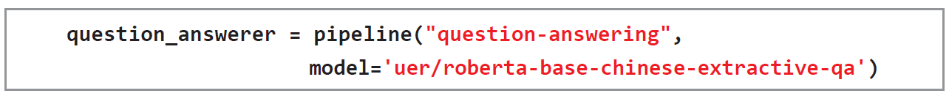
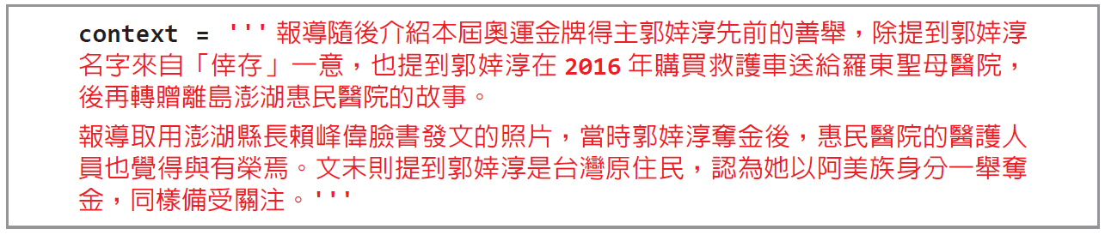
04 閱讀測驗型的問答
問答的答案要事先要出現過在給模型閱讀的文本中
建立好模型的物件之後，先給模型閱讀一段文字

Slide 14
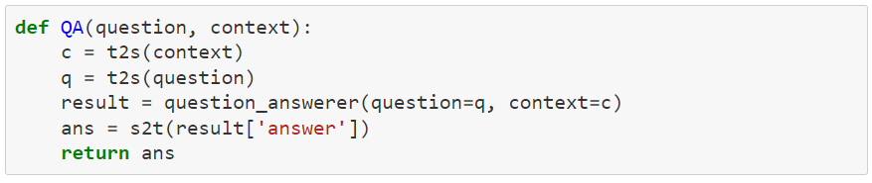
04 閱讀測驗型的問答
跟之前一樣寫一個懶人函式
函式意義:
先將輸入文字(context) 以及問題(question) 利用t2s 轉成簡體字，轉換後就送入建立好的模型物件，並把結果存成result。要特別注意的是，這裡的結果還是簡體字，所以我們要用s2t 將結果轉成繁體字再 return 出來。

Slide 15

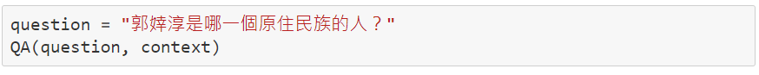

04 閱讀測驗型的問答
試試看做閱讀測驗吧

Slide 16

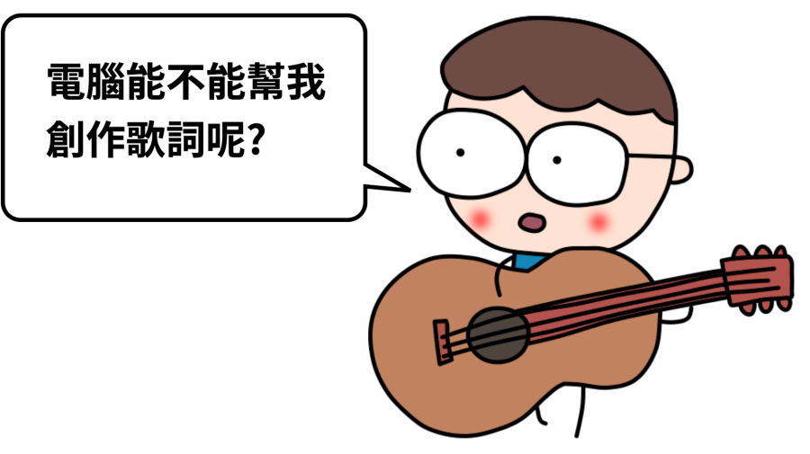
05 歌詞產生器
讓電腦幫我們生成歌詞
這是簡體中文的模型，所以記得要轉換一下繁體

Slide 17
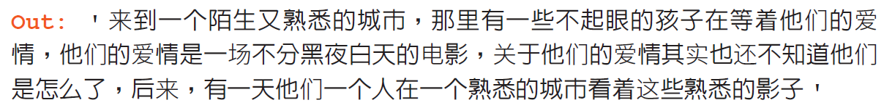
05 歌詞產生器
讓電腦幫我們生成歌詞
將這段轉換好的繁體字歌詞輸入到歌詞產生器中
自動生成的歌詞會是簡體字

Slide 18
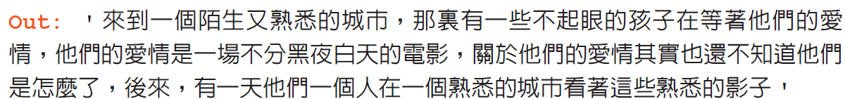
05 歌詞產生器
讓電腦幫我們生成歌詞
用 s2t 將歌詞轉成繁體字

Slide 19
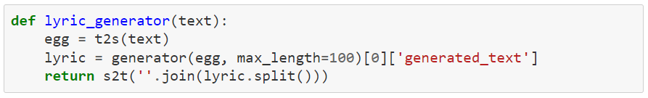
06 做一個歌詞產生器的網路App!
一樣是用酷炫的gradio
讀入gradio套件並建立歌詞產生器函式

Slide 20
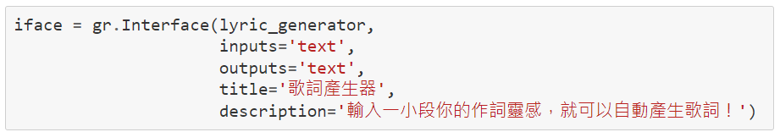
06 做一個歌詞產生器的網路App!
一樣是用酷炫的gradio
建立互動介面iface
輸入跟輸出都是一段文字

Slide 21

06 做一個歌詞產生器的網路App!
歌詞產生器的web app
歌詞產生器的web app 就完成了！!

Slide 22

冒險旅程 31
發現簡體中文的模型也可以使用的話，真的增加了許多可能。找找還有沒有什麼有趣的模型，打造一個酷炫的NLP 應用！可以的話，做成web app 和親朋好友們分享哦。

Slide 23
冒險旅程 31
想一些天馬行空的應用。比方說用 Q&A 模型，可以打造一個售票系統嗎？發揮你的創意試試看，不一定真的會如我們想像般的順利，但是記錄一下你發現什麼有趣的東西。

